Slide 1
Právo doménových jmen
Garant JUDr. Radim Polčák, Ph.D.
Přednášející: Mgr. Michal Koščík

Slide 3
Místo a čas
Středa– 16:40 – 18:10
Místnost 214

Slide 4
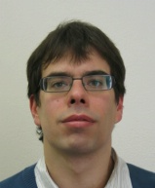
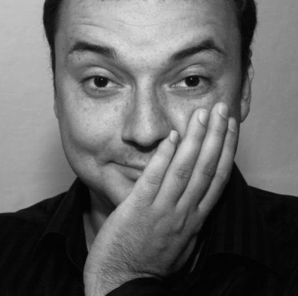
Potential Teachers
Mgr. Matěj Myška JUDr. Radim Polčák, Ph.D.

Slide 5
Konzultační hodiny
Na požádání
michalkoscik@gmail.com
koscik@law.muni.cz
76882@mail.muni.cz

Slide 6
Centrální motiv - CYBERSQUATTING
Využití doménového jména ve zlé víře
S úmyslem:
Zamezit konkurenci doménové jméno vlastnit/užívat
Zmást zákazníky
Vydírat zákazníky

Slide 7
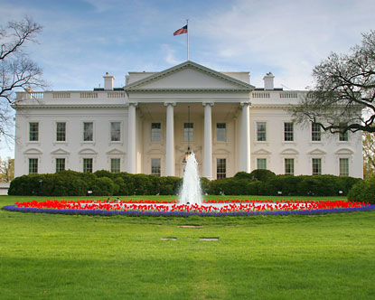
www.whitehouse.com

Slide 8
www.oskar.cz

Slide 9
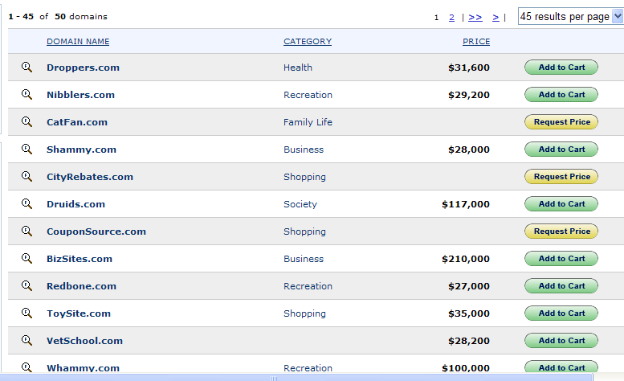
Vytvořený výřez obrazovky: 15.2.2012 14:21

Slide 10
Překlepy
vikipedia.org
wikipedia.com
wiki.cz
gooogle.com

Slide 11
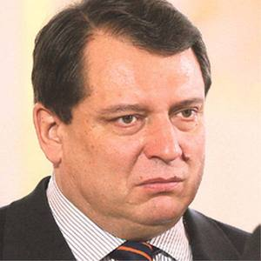
Osobnostní práva
Paroubeknamars.cz
foto: Iveta Komendová, Nový Čas
juliaroberts.com
britney-spears.com
love-britney.com
nude-britney.com

Slide 12
Rozsah předmětu
Vybrané oblasti z
Práva duševního vlastnictví
Soutěžní právo
Ochrana spotřebitelů
EC/EU Law
Pravidla „soft law“
Rozhodčí řízení
Pravidla registrací domén

Slide 13
Cíle předmětu
Při internetové propagace
Možnosti ochrany před zneužitím
Jakými pravidly se řídit
Znát hranici dovoleného jednání
Mít širší povědomí o právním rámci marketingu na internetu
Ochranné známky
Jména veřejné istituce
Firmy
Osobnosti

Slide 14
Date | Topic
29.2.2012 | Definice pojmu doménové jméno a systém přidělování doménových jmen
7.3.2012 | Právní povaha doménového jména, převody doménových jmen
14.3.2012 | Doménová jména a duševní vlastnivtví I
21.3.2012 | Doménová jména a duševní vlastnivtví I
28.3.2012 | Právo proti nekalé soutěži
3.4. 2012 | Nekalosoutěžní aspekty doménových spekulací II
10.4. 2012 | Rozhodčí řízení obecně, řešení doménových sporů prostřednictvím rozhodčího řízení
17.5. 2012 | Rozhodčí řízení obecně, řešení doménových sporů prostřednictvím rozhodčího řízení
24.5. 2012 | Alternativní řešení sporů v doméně .eu
2.5. 2012 | Vymáhání nároků z osobnostních práv v UDRP a ADR
9.5. 2012 | Zpětná vazba - zápočty

Slide 15
Podmínky zápočtu
Účast
4 absence (60procentí účast)
Zodpovězení odpovědníků
3 odpovědníky – po každé čtvrté lekci
Slovné zodpovězení

Slide 16
Studijní materiály
Interaktivní osnova –
IS MUNI

Slide 17
Další studijní materiály
Nástin obchodního práva I. Bejček, J.-Hajn, P.-Kotásek, J.-Ondrejová, D.-Pokorná, J.-Šilhán, J.-Večerková, E.
Pravidla rozhodčího řízení ADR.eu

Slide 18
Hodně štěstí do nového semestru

